Slide 1

第4讲 图灵机—程序执行
图灵机的思想与模型简介
毛莺池
yingchimao@hhu.edu.cn
河海大学
计算机与信息学院

Slide 2
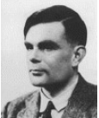
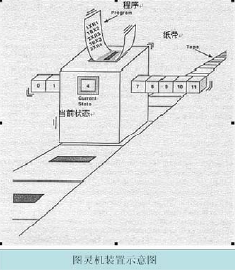
图灵机的思想与模型简介
(1)图灵是谁?
图灵及其贡献
图灵(Alan Turing, 1912~1954)，出生于英国伦敦，19 岁入剑桥皇家学院，22 岁当选为皇家学会会员。
1937 年，发表了论文《论可计算数及其在判定问题中的应用》，提出了图灵机模型，后来，冯·诺依曼根据这个模型设计出历史上第一台电子计算机。
1950 年，发表了划时代的文章：《机器能思考吗?》,成为了人工智能的开山之作。
计算机界于1966年设立了最高荣誉奖：ACM图灵奖。
你能查阅一下哪些人获得图灵奖了吗？因为什么贡献而获奖呢？

Slide 3
图灵机的思想与模型简介
(2)图灵认为什么是计算?
什么是计算
所谓计算就是计算者(人或机器)对一条两端可无限延长的纸带上的一串0或1，执行指令一步一步地改变纸带上的0或1，经过有限步骤最后得到一个满足预先规定的符号串的变换过程。
程序
0110101
通用机器
…10001110110
由“程序”控制，一步步将输入“转换”为输出
10001…
输入
输出
0110101

Slide 4
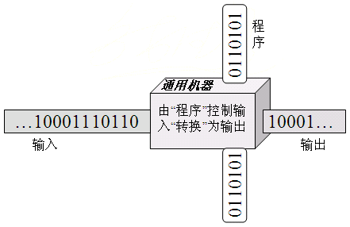
图灵机的思想与模型简介
(2)图灵认为什么是计算?
图灵机的思想
是关于数据、指令、程序及程序/指令自动执行的基本思想。
输入被制成一串0和1的纸带，送入机器中----数据。如00010000100011…
机器可对输入纸带执行的基本动作包括：“翻转0为1”，或 “翻转1为0”, “前移一位”, “停止”。
对基本动作的控制----指令，机器是按照指令的控制选择执行哪一个动作，指令也可以用0和1来表示：01表示“翻转0为1”(当输入为1时不变)，10表示“翻转1为0”(当输入0时不变), 11表示“前移一位”, 00表示“停止”。
输入如何变为输出的控制可以用指令编写一个程序来完成, 如: 011110110111011100…
机器能够读取程序，按程序中的指令顺序读取指令，
读一条指令执行一条指令。由此实现自动计算。

Slide 5
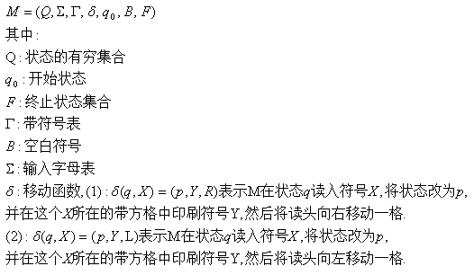
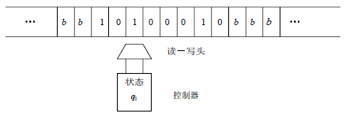
图灵机的思想与模型简介
(3)图灵机是什么?
图灵机模型
基本的图灵机模型为一个七元组,如右图
几点结论:
(1) 图灵机是一种思想模型，它由一个控制器(有限状态转换器)，一条可无限延伸的带子和一个在带子上左右移动的读写头构成。
(2) 程序是五元组<q,X,Y,R(或L或N),p>形式的指令集。其定义了机器在一个特定状态q下从方格中读入一个特定字符X时所采取的动作为在该方格中写入符号Y, 然后向右移一格R (或向左移一格L或不移动N), 同时将机器状态设为p供下一条指令使用。

Slide 6
图灵机的思想与模型简介
(3)图灵机是什么?
(S₁,0,0,R,S₁)
图灵机模型示例。 (注:(q,X,Y,R(或L或N),p), 状态图中圆圈内的是状态，箭线上的是<X,Y,R>, 其含义见前页)
0 0 1 1 1 1 0 0 0
(S₁,1,1,R,S₂)
S₁：开始状态
S₂：右移状态
S₃：左移状态
S₄：停机状态
0,0,R
1,1,R
0 0 1 1 1 1 0 0 0
S₁
1,1,R
S₂
(S₂,1,1,R,S₂)
0,1,L
执行过程
(S₁,0,0,R,S₁)
(S₁,1,1,R,S₂)
(S₂,1,1,R,S₂)
(S₂,0,1,L,S₃)
(S₃,1,1,L,S₃)
(S₃,0,0,N,S₄)
0 0 1 1 1 1 0 0 0
1,1,L
S₄
0,0,N
S₃
(S₂,0,1,L,S₃)
0 0 1 1 1 1 0 0 0
控制器
(S₃,1,1,L,S₃)
0 0 1 1 1 1 0 0 0
0 0 1 1 1 1 1 0 0
你能否用另一个输入模拟一下这个程序的执行呢?
0 0 1 1 0 0 0 1 1
(S₃,0,0,N,S₄)
功能：将一串连续1的后面再加一位1
0 0 1 1 1 1 1 0 0

Slide 7
图灵机的思想与模型简介
(3)图灵机是什么?
几点结论(续):
(3)图灵机模型被认为是计算机的基本理论模型
----计算机是使用相应的程序来完成任何设定好的任务。图灵机是一种离散的、有穷的、构造性的问题求解思路，一个问题的求解可以通过构造其图灵机(即程序)来解决。
(4)图灵认为：凡是能用算法方法解决的问题也一定能用图灵机解决; 凡是图灵机解决不了的问题任何算法也解决不了----图灵可计算性问题。

Slide 8
图灵机的思想与模型简介
(4)小结?
程序&指令
(计算规则)
按计算规则(程序)对输入进行变换得到输出
输入
输出
输入/输出都是0和1的形式表达
程序和指令也是0和1的形式表达
程序可用状态转换图来表达

Slide 9
第4讲 图灵机—程序执行
冯.诺依曼计算机: 思想与构成

Slide 10
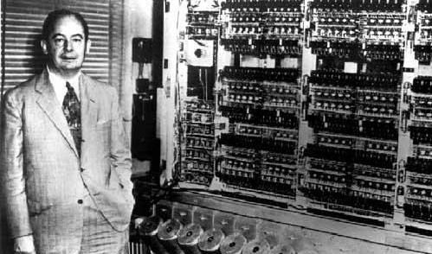
冯.诺依曼计算机: 思想与构成
(1)什么是冯.诺依曼计算机?
冯.诺依曼(Von.Neumann)计算机
1944~1945年间，冯.诺伊曼提出
“存储程序”的计算机设计思想，
并进行了实践，现代计算机普遍来
讲属于冯.诺伊曼机体系。
冯.诺伊曼机的基本思想：
  运算和存储分离
  存储程序：指令和数据以同等地位事先存于存储器, 可按地址寻访, 连续自动执行。
  五大部件构成：运算器、控制器、存储器、输入设备和输出设备
  指令和数据用二进制表示，指令由操作码和地址码组成
  以运算器为中心，控制器负责解释指令，运算器负责执行指令

Slide 11
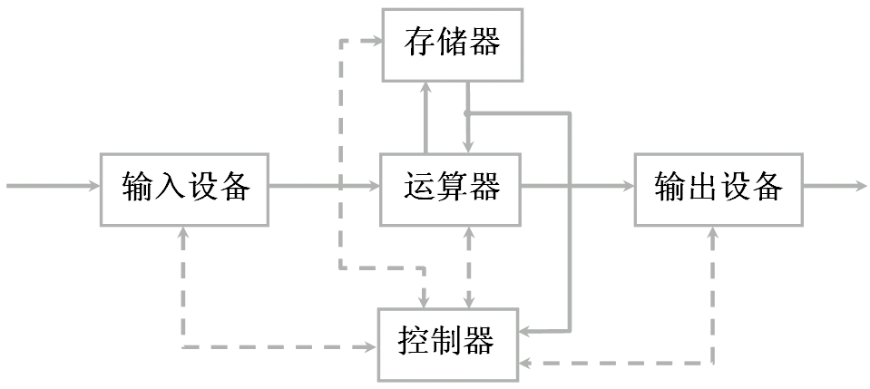
冯.诺依曼计算机: 思想与构成
(2)冯.诺依曼计算机的结构是怎样的? 部件有哪些? 部件的关系怎样?
以运算器为中心的冯.诺依曼计算机构成图

Slide 12
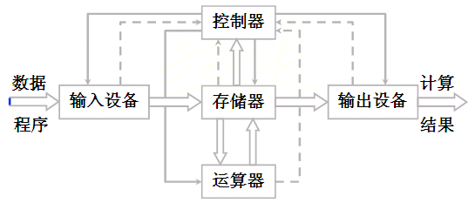
冯.诺依曼计算机: 思想与构成
(3)存储器为中心与运算器为中心相比的优点在哪里?
以存储器为中心的现代计算机构成图
同样是五个部件，以不同的结构来连接，便体现了不同的性能----这就是“系统”：强调“结构”，强调部件连接后的整体性、协同性

Slide 13
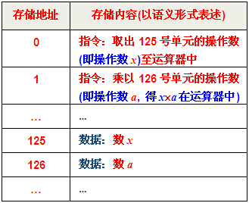
冯.诺依曼计算机: 思想与构成
(4)冯.诺依曼计算机的工作原理是怎样的?
工作原理
运算器
(5)
(9)
(10)
(3)
(7)
(1)
控制台
控制器
存储器
(2)
(4)
(6)
(8)
(1)启动控制器工作
(6)发送下一条指令地址
(2)发送第1条指令地址
(7)取出指令并分析指令
(3)取出指令并分析指令
(8)执行指令：发送操作数a所在地址
(9)执行指令：取出操作数a
(4)执行指令：发送操作数x所在地址
(10)执行指令：通知运算器计算a乘x
(5)执行指令：取出操作数x
(11)继续后续指令的取指、执行…

Slide 14
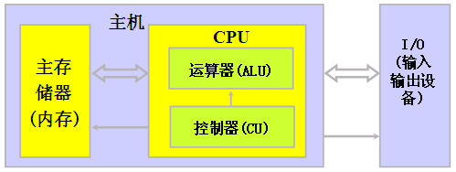
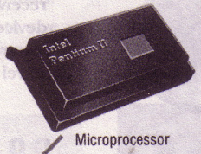

冯.诺依曼计算机: 思想与构成
(5)什么是CPU? 现代计算机的几大部件是什么?
计算机的基本部件
CPU：中央处理单元(Central Process Unit)，将运算器和控制器集成在一块芯片上，形成微处理器。
CPU、主存储器、I/O设备及总线成为现代计算机的四大核心部件。
总线
现代计算机里面，一个微处理器(芯片)可能包含多个CPU，即多核.

Slide 15
冯.诺依曼计算机: 思想与构成
(6)小结
程序
数据
程序与数据的保存
程序执行与数据计算
(主或内) 存储器
中央处理单元
CPU
运算器
控制器

Slide 16
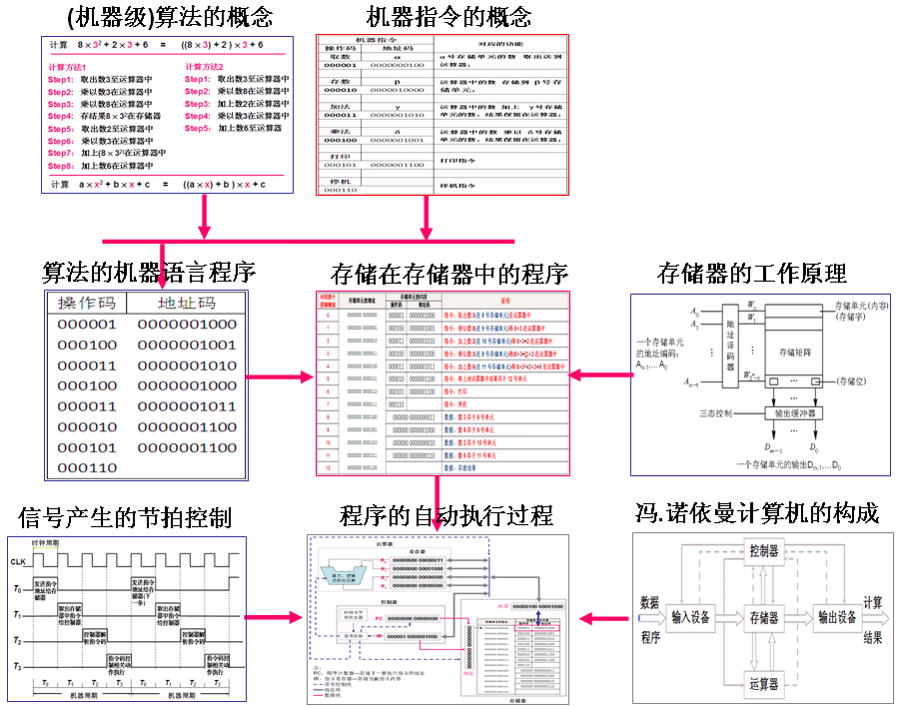
冯.诺依曼计算机: 思想与构成
(7)在“冯.诺依曼机执行程序的基本思维”中的位置?
基本目标: 理解程序是如何被执行的
基本思维：机器级算法与程序➔机器指令与指令系统➔存储器➔存储程序➔运算器与控制器➔机器级程序的执行；算法程序化→程序指令化→指令存储化→执行信号化

Slide 17
第4讲 图灵机—程序执行
自动存取：存储器的工作原理

Slide 18
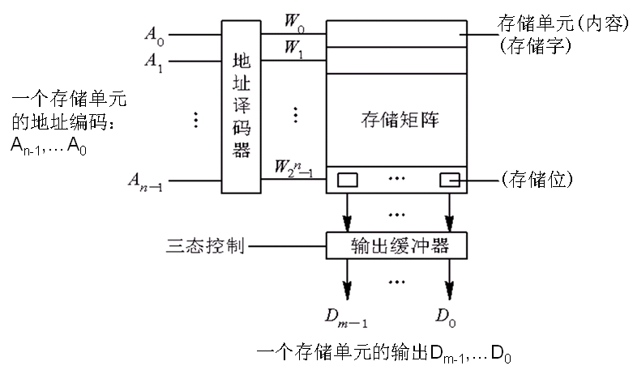
自动存取：存储器的工作原理
(1)什么是存储器?
存储器的基本结构
概念映射
存储器 | 宿舍楼
存储单元 | 房间
存储位(存0或存1) | 床位(住人/不住人)
地址编码A_{n-1}…A₀ | 房间号
单元控制线W_{i} | 房间钥匙
输出缓冲器 | 公共的走廊及大门
… | … …
从存储器与宿舍楼的概念对比中，你能发现什么异同吗？

Slide 19
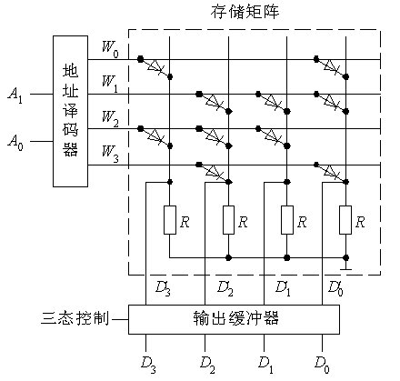
自动存取：存储器的工作原理
(2)存储器是怎样存储0和1的? 又是怎样控制存取的?
存储器内部的实现示例
当地址线和数据线间连接有二极管时，则存储的是1，否则，存储的是0
当地址线和数据线间连接有二极管时，由地址线决定其是输出1或0，即：当地址线为高电平时，则输出1，而当地址线为低电平时，则输出0；
没有连接的，则不受地址线影响，始终输出低电平0；
二极管ROM结构示例
(2位地址控制4个信息单元, 每个信息单元是4位0/1码)

Slide 20
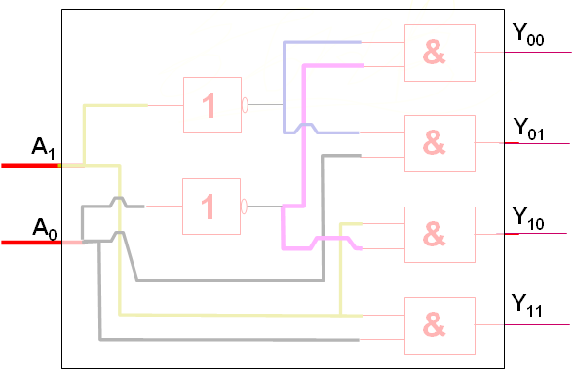
自动存取：存储器的工作原理
(2)存储器是怎样存储0和1的? 又是怎样控制存取的?
存储器内部的实现示例
0
1
0
0
1
1
0
0
1
1
1
0
1
1
1
1
0
1
0
1
0
1
0
1
0
1
2-4地址译码器
0
1
0
1
将地址编码转换为地址单元控制信号
类比:将房间号转换成房间钥匙
二极管ROM结构示例
(2位地址控制4个信息单元, 每个信息单元是4位0/1码)
Notes:
有二极管的地方是与地址线的电平连接,没有二极管的地方是与低电平连接! 如果某条地址线被选中,则该地址线输出高电平,从而使与其有二极管连接的数据线上形成高电平, 反之则为低电平! 就好像左侧的与或电路一样!

Slide 21
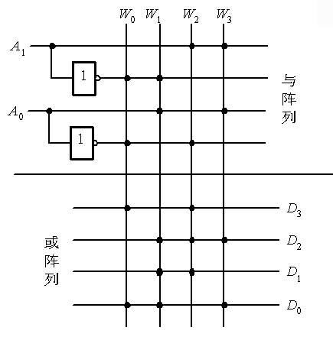
自动存取：存储器的工作原理
(2)存储器是怎样存储0和1的? 又是怎样控制存取的?
存储矩阵的逻辑控制关系示例
W₀ = (NOT A₀) AND (NOT A₁)
W₁ = A₀ AND (NOT A₁)
W₂ = (NOT A₀) AND A₁
W₃ = A₀ AND A₁
D₃ = W₀ OR W₂
D₂ = W₁ OR W₂ OR W₃
D₁ = W₁ OR W₂
D₀ = W₀ OR W₁ OR W₃
高/低电平信号，即0,1，通过连接点相互传递
W_{i}是地址线
同一地址线上各连接点之间是“与”关系
1
A_{k}是地址编码线
0
地址编码线与地址线有点连接，无点不连接
1
0
0
0
0
1
上半区通过“与”关系产生地址线上的最终信号传递到下半区
同一条数据线上各连接点之间是“或”关系
0
1
0
地址线与数据线有点连接，无点不连接
D_{j}是数据线
1
Notes:
有二极管的地方是与地址线的电平连接,没有二极管的地方是与低电平连接! 如果某条地址线被选中,则该地址线输出高电平,从而使与其有二极管连接的数据线上形成高电平, 反之则为低电平! 就好像左侧的与或电路一样!

Slide 22
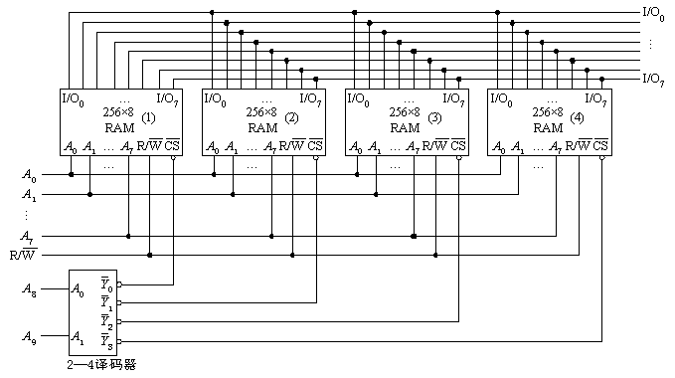
自动存取：存储器的工作原理
(3)存储器芯片容量不够了怎么办?
用多个存储器芯片可搭建容量更大的存储器
半导体存储器芯片示例
利用4个256x8存储器芯片扩展出1024x8存储器的电路图
问：从概念的角度，你能说说存储器扩展要解决什么问题吗?
提示：地址编码空间, 存储字长.

Slide 23
自动存取：存储器的工作原理
(4)小结?
存储 容量
地址 空间
存储 字长
(存储单元的)地址
存储单元
(的内容)

Slide 24
自动存取：存储器的工作原理
(5)在“冯.诺依曼机执行程序的基本思维”中的位置?
基本目标: 理解程序是如何被执行的
基本思维：机器级算法与程序➔机器指令与指令系统➔存储器➔存储程序➔运算器与控制器➔机器级程序的执行；算法程序化→程序指令化→指令存储化→执行信号化

Slide 25
第4讲 图灵机—程序执行
机器指令与机器级程序

Slide 26
机器指令与机器级程序
(1)如何计算一个运算式?
问题---计算机如何计算一个运算式?
8×3² + 2×3 + 6
计算机的构成(概念)
运算器
控制台
控制器
存储器

Slide 27
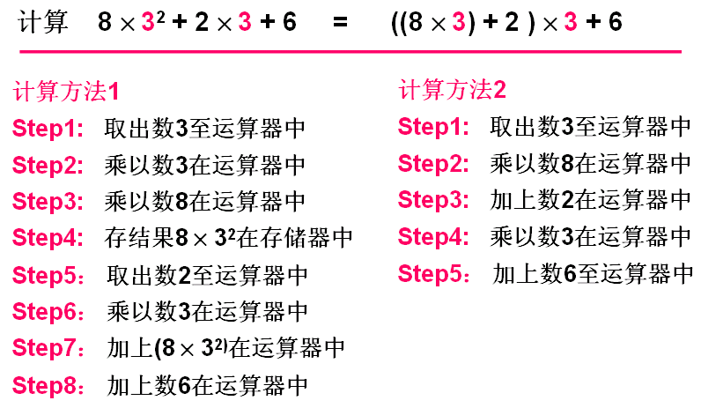



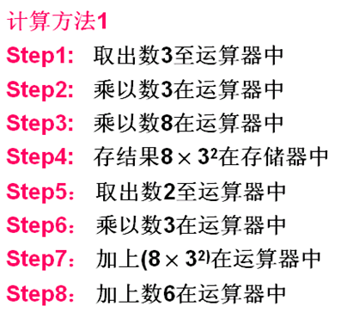
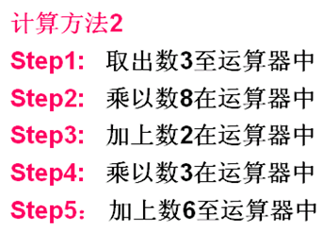
机器指令与机器级程序
(2)什么是算法?
算法---从冯.诺依曼计算机的角度
可在机器上执行的求解问题的操作规则及步骤, 被称为可执行的算法。
问：怎么看待算法节省的步数? ---算法需要“优化”

Slide 28
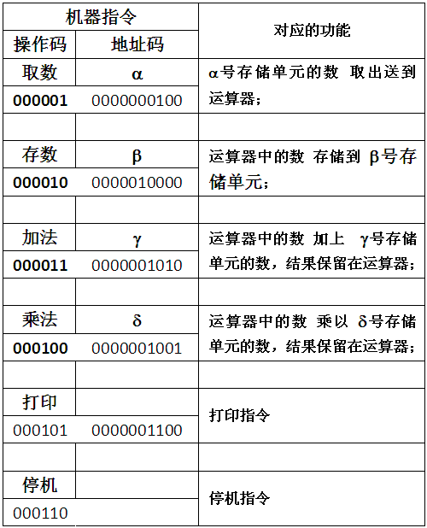
机器指令与机器级程序
(3)机器指令是怎样的?
机器指令 -机器语言
机器指令是CPU可以直接分析并执行的指令，一般由0和1的编码表示。
指令 ≈ 操作码 + 地址码；
操作码 地址码
000001 00 00000111
000100 00 00001010
(如取数，加法等操作)
(操作中的数据的来源)
000001 0000000100
000001 0000001100
000001 0000001000

Slide 29
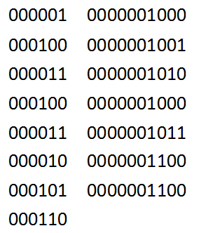
机器指令与机器级程序
(4)怎样用机器指令表达算法?
机器级算法
机器 级程序
机器 指令
“3”存储在8号存储单元
“8”存储在9号存储单元
“2”存储在10号存储单元
“6”存储在11号存储单元

Slide 30
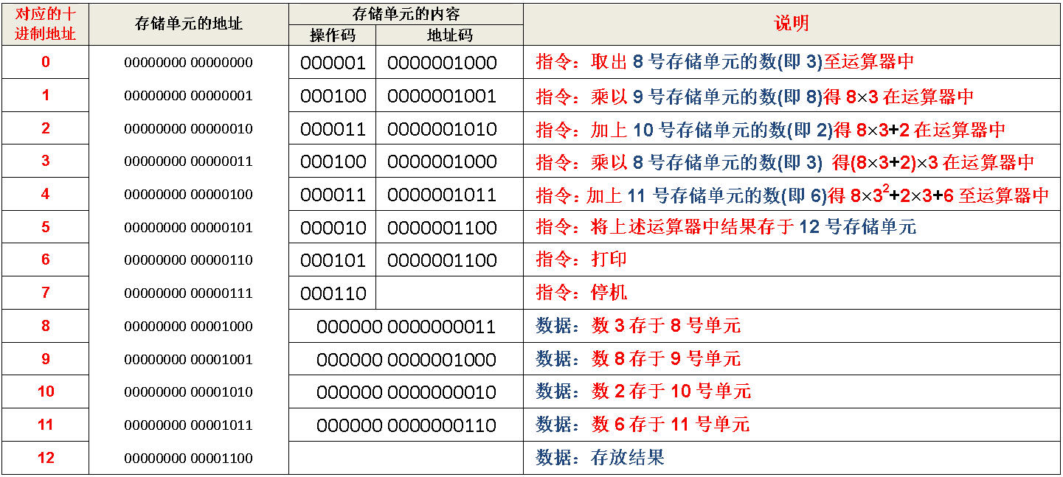
机器指令与机器级程序
(5)将机器级程序和数据装载进存储器中?
计算83²+23+6的程序;
计算ax²+bx+c的程序。
存储器
机器 级程序
程序与数据以同等地位存于存储器中

Slide 31
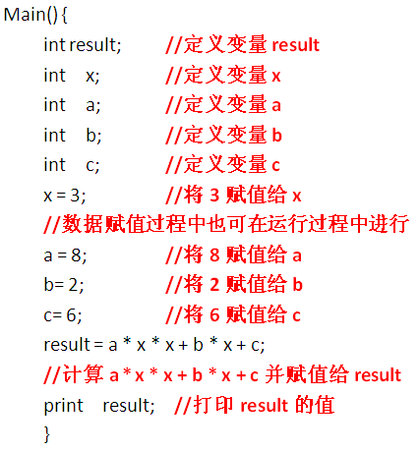
机器指令与机器级程序
(6)高级语言程序和机器有什么关系呢?
高级语言程序的示例
计算ax²+bx+c
其中a,x,b,c是变量。
变量的地址是由编译程序在编译
过程中自动分配的，也即是说编
译器根据当时编译的情况，分配
a,x,b,c为8号，9号，10号，11号
存储单元，并产生上述的机器指
令程序

Slide 32
机器指令与机器级程序
(7)小结?
符号化、计算化
再语义化
自然/社会问题
机器级
算法
执行化
机器级算法的结果
自然/社会问题的求解结果
程序化
执行
机器级程序
--机器指令
运算器和控制器：执行
0/1化
信号化
用0/1编码：指令和数据
存储
存储器：0/1存与取

Slide 33
机器指令与机器级程序
(8)在“冯.诺依曼机执行程序的基本思维”中的位置?
基本目标: 理解程序是如何被执行的
基本思维：机器级算法与程序➔机器指令与指令系统➔存储器➔存储程序➔运算器与控制器➔机器级程序的执行；算法程序化→程序指令化→指令存储化→执行信号化

Slide 34
第4讲 图灵机—程序执行
机器级程序的执行机制

Slide 35
机器级程序的执行机制
(1)装配一台计算机--运算器
运算器
(数据)寄存器
R₁
00000000 00000011
R₀
00000000 00001000
算术、逻辑及移位运算
00000000 00000000
00000000 00000000
(数据)寄存器
算术逻辑部件
R₀ = R₁ θ R₀
(赋值, R₀既是一个操作数，又保存运算结果)。其中θ为算术、逻辑及移位运算符

Slide 36
机器级程序的执行机制
(2)装配一台计算机—控制器
运算器
(数据)寄存器
R₁
00000000 00000011
程序计数器PC
指令寄存器
信号控制器
时钟与信号发生器
R₀
00000000 00001000
算术、逻辑及移位运算
00000000 00000000
00000000 00000000
控制器
时钟与节拍发生器
PC
00000000 00000000
注：
PC：程序计数器---存储下一要执行指令的地址
IR：指令寄存器---存储当前指令内容
信号控制线
数据线
地址线
IR
信号控制
000001 0000001000

Slide 37
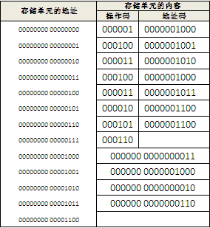
机器级程序的执行机制
(3)装配一台计算机—存储器
运算器
(数据)寄存器
R₁
00000000 00000011
R₀
00000000 00001000
算术、逻辑及移位运算
00000000 00000000
00000000 00000000
控制器
内容
00000100 00001000
时钟与节拍发生器
PC
00000000 00000000
IR
00000000 00000000
信号控制
000001 0000001000
程序&指令
存储单元地址
存储单元内容
存储器(内存)
地址

Slide 38
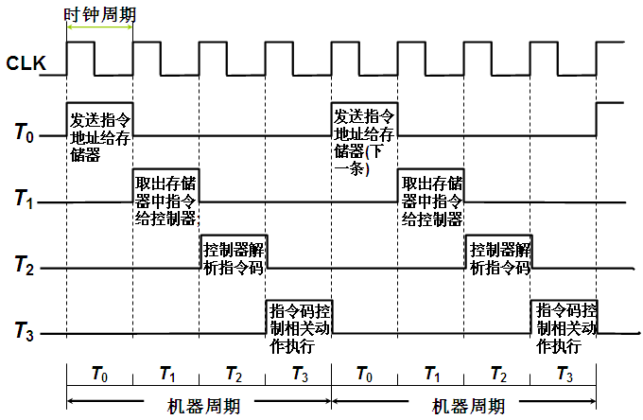
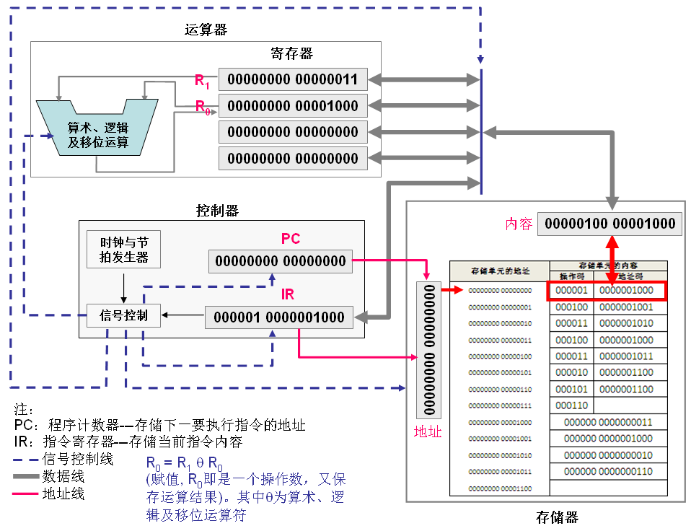
机器级程序的执行机制
(4)指令是怎样被执行的?
指令执行
不同的指令，由一组不同的电信号构成
同一指令的电信号在时钟与节拍的控制下按次序产生与传输
一条指令占用一个或多个机器周期，一个机器周期又分为多个节拍
最小的时间区隔单位--时钟周期
时钟周期、节拍与 机器周期
指令执行的信号化--即在节拍控制下有序地发出各种电信号
问：机器的“主频”指的是什么?

Slide 39
机器级程序的执行机制
(5)机器级程序被装载进存储器中
计算机各部件内部的简单构成关系
运算器
寄存器
算术逻辑部件
程序计数器PC
指令寄存器
信号控制器
时钟与信号发生器
存储单元地址
存储单元内容
控制器
程序&指令
数据
存储器(内存)

Slide 40
机器级程序的执行机制
(6)在“冯.诺依曼机执行程序的基本思维”中的位置?
基本目标: 理解程序是如何被执行的
基本思维：机器级算法与程序➔机器指令与指令系统➔存储器➔存储程序➔运算器与控制器➔机器级程序的执行；算法程序化→程序指令化→指令存储化→执行信号化

Slide 41
第4讲 图灵机—程序执行
机器级程序的执行过程模拟

Slide 42
机器级程序的执行过程模拟
(1)程序和数据已经装入存储器中如何执行呢?
运算器
(数据)寄存器
R₁
00000000 00000011
R₀
00000000 00001000
算术、逻辑及移位运算
00000000 00000000
00000000 00000000
控制器
内容
00000100 00001000
时钟与节拍发生器
PC
00000000 00000000
IR
00000000 00000000
信号控制
000001 0000001000
程序&指令
地址
数据
存储器

Slide 43
机器级程序的执行过程模拟
(2)第1条指令的读取
运算器
寄存器
R₁
--(随机的数值)
R₀
--(随机的数值)
算术、逻辑及移位运算
--(随机的数值)
--(随机的数值)
②
控制器
内容
00000100 00001000
时钟与节拍发生器
PC
①
00000000 00000000
IR
00000000 00000000
信号控制
000001 0000001000
②
①
地址
存储器

Slide 44
机器级程序的执行过程模拟
(3)第1条指令的执行
④控制R₀
运算器
寄存器
R₁
--(随机的数值)
R₀
00000000 00000011
--(随机的数值)
算术、逻辑及移位运算
--(随机的数值)
--(随机的数值)
④
控制器
内容
00000000 00000011
时钟与节拍发生器
PC
00000000 00000001
00000000 00000000
③
IR
信号控制
00000000 00001000
000001
000001 0000001000
③
③
地址
存储器

Slide 45
机器级程序的执行过程模拟
(4)第2条指令的读取
运算器
寄存器
R₁
--(随机的数值)
R₀
00000000 00000011
算术、逻辑及移位运算
--(随机的数值)
--(随机的数值)
②
控制器
内容
00010000 00001001
时钟与节拍发生器
PC
①
00000000 00000001
IR
00000000 00000001
信号控制
000001 0000001000
000100 0000001001
②
①
地址
存储器

Slide 46
机器级程序的执行过程模拟
(5)第2条指令的执行
④控制R₁
运算器
寄存器
R₁
--(随机的数值)
00000000 00001000
R₀
00000000 00000011
算术、逻辑及移位运算
--(随机的数值)
--(随机的数值)
④
控制器
内容
00000000 00001000
时钟与节拍发生器
PC
00000000 00000010
00000000 00000001
③
IR
信号控制
000100 0000001001
000100
00000000 00001001
③
③
地址
存储器

Slide 47
机器级程序的执行过程模拟
(5)第2条指令的执行
运算器
寄存器
⑤
⑤
R₁
00000000 00001000
R₀
00000000 00011000
00000000 00000011
算术、逻辑及移位运算
⑥
--(随机的数值)
--(随机的数值)
⑤
控制器
内容
00000000 00001000
时钟与节拍发生器
PC
00000000 00000010
IR
信号控制
000100 0000001001
000100
00000000 00001001
地址
存储器

Slide 48
机器级程序的执行过程模拟
(6)其他指令的执行
运算器
寄存器
R₁
00000000 00001000
R₀
00000000 00011000
00000000 00000011
算术、逻辑及移位运算
--(随机的数值)
--(随机的数值)
控制器
内容
00001100 00001010
时钟与节拍发生器
PC
00000000 00000010
IR
00000000 00000010
信号控制
000011 0000001010
000100
地址
存储器

Slide 49
机器级程序的执行过程模拟
(7)小结?
符号化、计算化
再语义化
自然/社会问题
机器级
算法
执行化
机器级算法的结果
自然/社会问题的求解结果
程序化
执行
机器级程序
--机器指令
运算器和控制器：执行
0/1化
信号化
用0/1编码：指令和数据
存储
存储器：0/1存与取

Slide 50
机器级程序的执行过程模拟
(8)在“冯.诺依曼机执行程序的基本思维”中的位置?
基本目标: 理解程序是如何被执行的
基本思维：机器级算法与程序➔机器指令与指令系统➔存储器➔存储程序➔运算器与控制器➔机器级程序的执行；算法程序化→程序指令化→指令存储化→执行信号化

